Slide 1

Εκπαίδευση παιδιώνπροσφύγων
σε συνθήκες
Εξ Αποστάσεως Εκπαίδευσης
Δήμητρα Μακρή, MA, Phd
Συντονίστρια Εκπαίδευσης Προσφύγων
Κουτσόχερου – Ξενώνων ν. Λάρισας
dmakri@sch.gr
Κιν: 6973309510

Slide 2

Το πλαίσιο της Εξ αποστάσεως εκπαίδευσης παιδιών προσφύγων/μεταναστών:
Μια πρώτη ενδεικτική χαρτογράφηση
Είναι εφικτή;
(δυνατότητες/περιορισμοί – ταυτότητα των μαθητών – χαρτογράφηση παιδαγωγικού χώρου του «Αλλου»)
Μπορώ να τα καταφέρω;
(ετοιμότητα - διαπολιτισμικό προφίλ των εκπαιδευτικών
Υπάρχουν εργαλεία;
(υποστήριξη – θεσμικό προφίλ εκπαίδευσης παιδιών προσφύγων & μεταναστών)

Slide 3
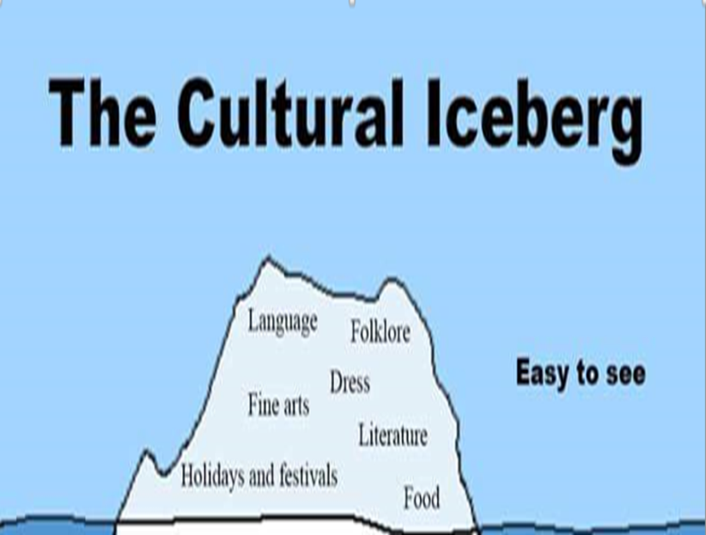
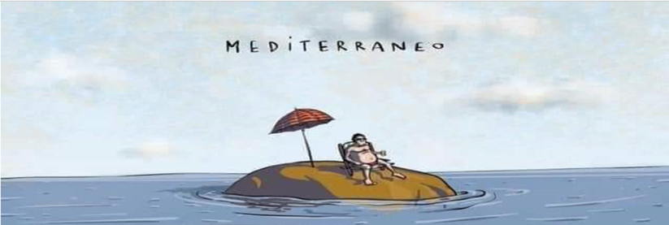
Πολλαπλές πραγματικότητες: παιδιά πρόσφυγες ή παιδιά μετανάστες;
Οπτικές κ επιλογές
Διαπραγμάτευση ταυτοτήτων:
Εγώ & ο «Άλλος»

Slide 4
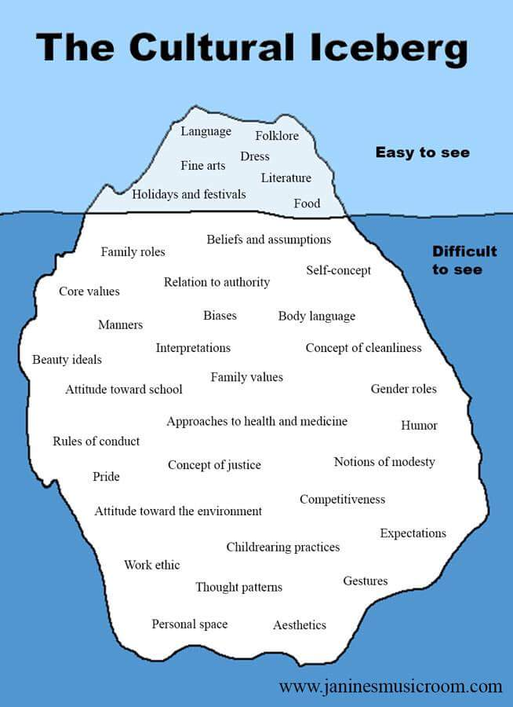
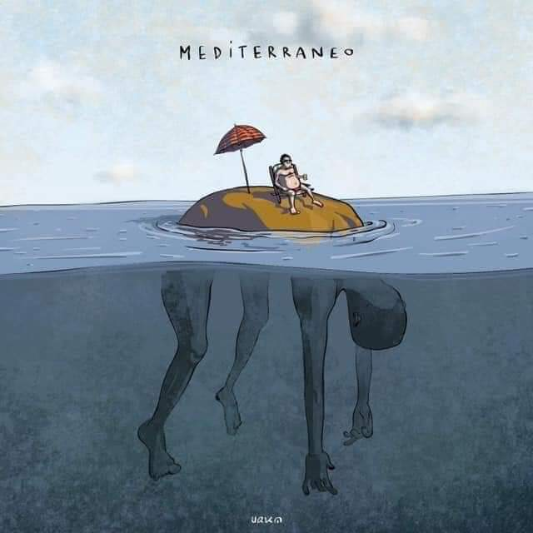
θεωρήσεις του κόσμου που καθορίζουν το ρόλο μας ως «αναστοχαζόμενοι εκπαιδευτικοί»

Slide 5
Ποια είναι η ταυτότητα των παιδιών προσφύγων/μεταναστών;
Ως προς τις συνθήκες διαμονή τους
Στο ν. Λάρισας:
Δομή Φιλοξενίας Κουτσόχερου
Αστικός ιστός Λάρισας - διαμερίσματα
Ασυνόδευτα παιδιά (ΚΕΑΝ – Κόκκινο Νερό – σε ξενοδοχεία
Οικογένειες (ΔΟΜ) – Καρίτσα – σε ξενοδοχεία – πρόγραμμα «Φιλοξένια»

Slide 6
Ποια είναι η ταυτότητα των παιδιών προσφύγων/μεταναστών;
Ως προς τον κοινωνικό προσανατολισμό τους
Οικογένειες Αιτούντων Άσυλο
Ασυνόδευτα παιδιά Αιτούντες άσυλο – εν αναμονή σε διαδικασία επανένωσης ή προώθησης σε πλησιέστερους συγγενείς σε άλλες χώρες
Αναγνωρισμένοι πρόσφυγες εν αναμονή παραλαβής των εγγράφων τους & διαβατήριο
Αναγνωρισμένοι πρόσφυγες υπό καθεστώς exit από προγράμματα υποστήριξης (ΕΣΤΙΑ 1, 2, Πρόγραμμα ΗΛΙΟΣ, Φιλοξένια)

Slide 7
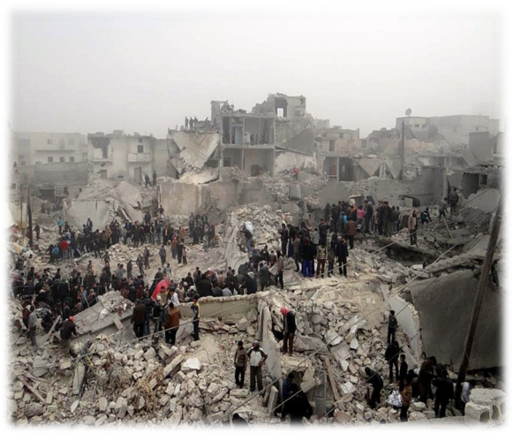
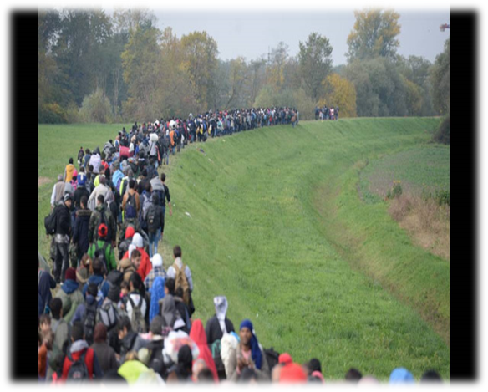
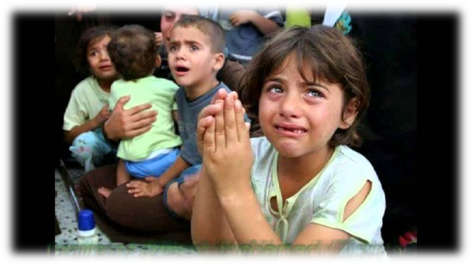
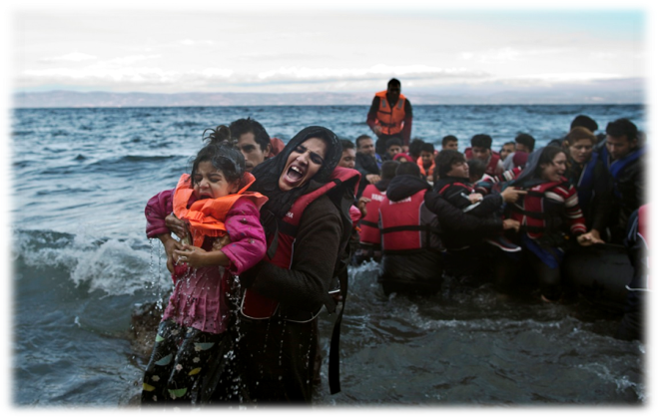
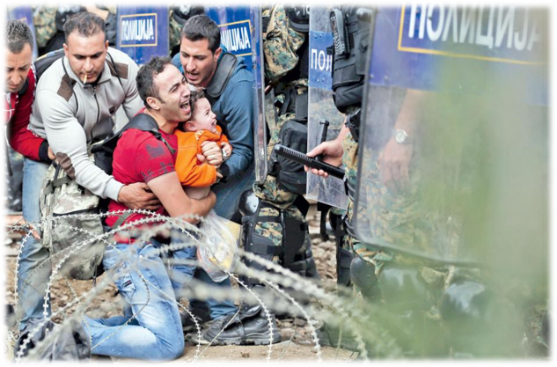
Ποια είναι η ταυτότητα των παιδιών προσφύγων/μεταναστών;
Ως προς τις ψυχοκοινωνικές τους ανάγκες
- Νοηματοδοτούμε το ταξίδι του πρόσφυγα/μετανάστη

Slide 8
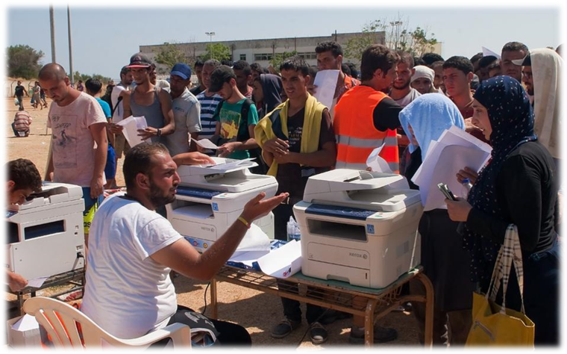
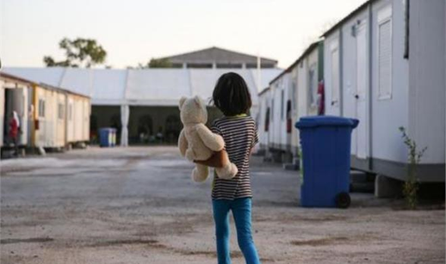
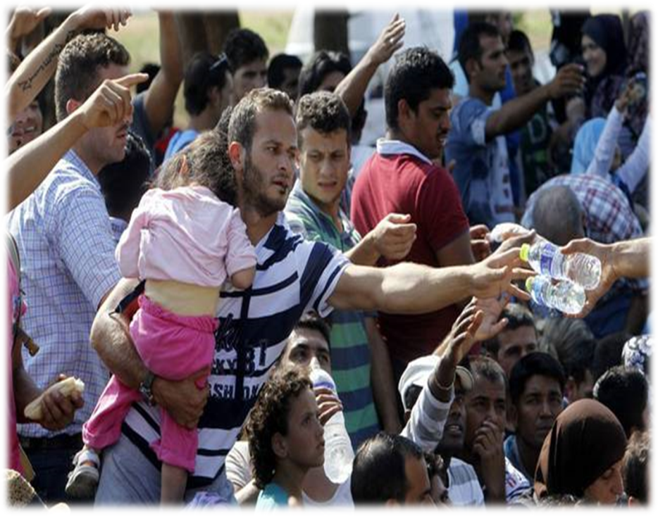
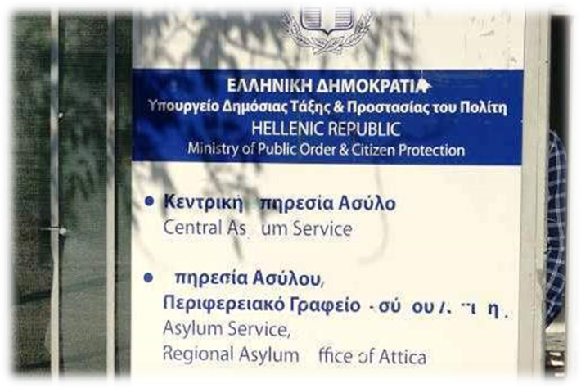
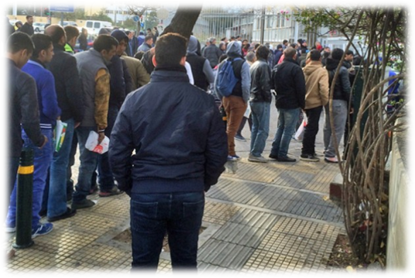
Ο κύκλος ζωής του πρόσφυγα/μετανάστη

Slide 9

Κοινωνική εγγραφή
Ποιο θα είναι το μέλλον τους;
Ποιος
είναι
ο ρόλος μας;

Slide 10
Πίσω από τις εικόνες…
Παράγοντες ευαλωτότητας
White paper II, 2018, National Child Traumatic Stress Network
ΠΡΙΝ το ταξίδι/μετακίνησή τους:
βασανιστήρια
φυλάκιση
σωματική κακοποίηση
απώλεια προσώπων
εξαναγκασμός σε εγκληματικές δράσεις,
έλλειψη βασικών αγαθών/δύσκολες συνθήκες διαβίωσης

Slide 11
Παράγοντες ευαλωτότητας White paper II, 2018, National Child Traumatic Stress Network
ΚΑΤΑ ΤΗ ΔΙΑΡΚΕΙΑ του ταξιδιού τους:
(επικίνδυνες συνθήκες,
σεξουαλική βία,
μεταδοτικές ασθένειες,
εκβιασμοί και εμπορία ανθρώπων,
άγχος αποχωρισμού

Slide 12
Παράγοντες ευαλωτότητας
White paper II, 2018, National Child Traumatic Stress Network
ΜΕΤΑ το ταξίδι τους:
παρατεταμένη παραμονή σε ΚΕΝΤΡΑ ΥΠΟΔΟΧΗΣ ΠΡΟΣΦΥΓΩΝ λόγω της διαδικασίας ασύλου,
  Ιδιαίτερες συνθήκες διαβίωσης, πολλές εθνικότητες σε επαφή, επικινδυνότητα, στοιχειώδης κάλυψη των βασικών αναγκών
Η ΔΙΑΔΙΚΑΣΙΑ ΑΣΥΛΟΥ
  Πολλαπλά ραντεβού, μετακίνηση/μετάβαση στις υπηρεσίες
κοινωνική απομόνωση
ελλιπή κοινωνική ένταξη
αντίξοες συνθήκες
ανασφάλεια - φόβος
αβεβαιότητα
κινητικότητα
ΜΕΤΕΓΚΑΤΑΣΤΑΣΗ ΣΕ ΔΙΑΜΕΡΙΣΜΑΤΑ
  Αδυναμία επικοινωνίας στη γλώσσα χώρας υποδοχής
  Ανασφάλεια ως προς τον κοινωνικό προσανατολισμό
  Επαφή με νέα κουλτούρα χώρας υποδοχής/διαμονής
  Πολλά χρόνια εκτός σχολικού περιβάλλοντος
  Lockdown – διπλός εγκλεισμός – αποχή από την εκπαιδευτική διαδικασία

Slide 13
Παιδιά & έφηβοι
White paper II, 2018, National Child Traumatic Stress Network
Εσωτερικοποίηση
Εξωτερικοποίηση
Άγχος
Κατάθλιψη
Διάσπαση προσοχής
Απόσυρση/παραίτηση
Θυμός/ένταση
Αναπτυξιακές διαταραχές
  Παλλινδρομήσεις
  Καθυστερήσεις
  Συμπεριφορικές διαταραχές
  Υπερκινητικότητα
  Αδυναμία συγκέντρωσης
  Αδυναμία ολοκλήρωσης εργασιών/ελλειπής συμμετοχή σε δραστηριότητες

Slide 14
Περιορισμοί (ενδεικτικοί) υλοποίησης της εξ αποστάσεως εκπαίδευσης
(ανάλογα με τη Δομή Φιλοξενίας)
Δεν έχουν ΟΛΟΙ οι πρόσφυγες/μετανάστες γονείς κινητά τηλέφωνα!
Δεν έχουν e-mail
Δεν έχουν ηλεκτρονικούς υπολογιστές
Δεν έχουν tablets
Δεν έχουν τηλεοράσεις
Καμπς: free wifi – υπερφορτωμένα δίκτυα
Αστικό ιστό: Δεν έχουν σύνδεση στο internet
Ξενώνες/ξενοδοχεία: εξαρτάται από το προσωπικό υποστήριξης κ των αριθμό των διαμενόντων

Slide 15
Ο Νέος Ρόλος του εκπαιδευτικού στην εξ αποστάσεως εκπαίδευση
Διαπολιτισμική ικανότητα
Απαιτήσεις του νέου πλαισίου μάθησης:
Επ-ανα-σχεδιάζει τη διδακτική του οπτική - χαρτογραφεί τη νέα συνθήκη επικοινωνίας
Διαφορoποιεί τη διδασκαλία του (Tomlison, 2001) με βάση τις βιογραφίες των μαθητών του (Βαλιαντή & Κουτσελίνη, 2008)
Λειτουργεί ως:
Κριτικά αναστοχαζόμενος κοινωνικός ερευνητής
Aναλύει τις συνθήκες, ανάγκες των μαθητών, τις δυσκολίες, αλλά και τους πόρους/ικανότητές τους (Long, 2005)
Σχεδιαστής & μετασχηματιστής του εκπαιδευτικού υλικού
Αναπτύσσει δεξιότητες κριτικού πολυτροπικού γραμματισμού – μετασχηματίζει το υλικό (Luke & Freebody, 1999)

Slide 16
Παιδαγωγικές κατευθύνσεις για την εξ αποστάσεως διαπολιτισμική επικοινωνία:
Θεωρίες
που ενσωματώνουν τις αρχές της ενταξιακής εκπαίδευσης
Πολιτισμικά ευαίσθητη διδασκαλία
Culturally responsive teaching . (Gay, 2002)
Aντλεί κ αξιοποιεί: Πολιτισμικές δυνάμεις μαθητών
  - η κουλτούρα, οι διαθέσιμοι πόροι γνώσης, οι γλώσσες, οι βιωμένες εμπειρίες, τα ενδιαφέροντα, οι ανάγκες, ηλικία - ως πηγή πλούτου (Ruiz,2013)
  Ενδυναμώνει: τα ταυτοτικά χαρακτηριστικά τους (Γκόβαρης, 2001)

Slide 17
ΧΑΡΑΚΤΗΡΙΣΤΙΚΑ
ΤΟΥ ΔΙΑΠΟΛΙΤΙΣΜΙΚΟΥ ΕΚΠΑΙΔΕΥΤΙΚΟΥ ΥΛΙΚΟΥ
ΩΣ ΠΛΑΙΣΙΑ ΜΑΘΗΣΗΣ
Ενεργοποιεί την προϋπάρχουσα γνώση των μαθητών
Παρουσιάζει με ελκυστικό τρόπο κάθε πληροφορία
Προωθεί την ανάπτυξη δεξιοτήτων παραγωγής γραπτού λόγου
Παρέχει πλαισιακή στήριξη
  Συνοδευτικό υλικό (οπτικά και πολυτροπικά βοηθήματα)
  Ενισχύει τις προσληπτικές δεξιότητες
  Αξιοποιεί τις αρχές της Πολυτροπικότητας
  ΣΥΓΧΡΟΝΗ ΕΚΠΑΙΔΕΥΣΗ
  Πολυτροπικότητα της επικοινωνίας
  Εκφράσεις προσώπου & χειρονομίες
  Επιτονισμός φωνής, έμφαση και αλλαγή ρυθμού ομιλίας

Slide 18
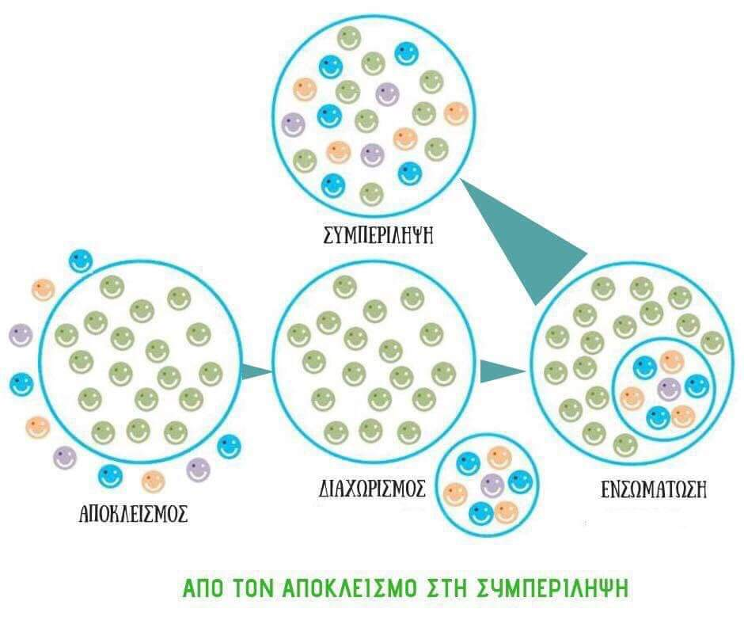
Αποφασίζουμε: πού είμαστε & πού θέλουμε να φτάσουμε!

Slide 19
Υποστήριξη ΣΕΠ – διαδικαστικά επικοινωνίας
Αναλυτικό mail στους Διευθυντές των ΔΥΕΠ – προώθηση στους εκπαιδευτικούς – επικοινωνία με τους ΣΕΕ αρμοδιότητας
ΞΕΝΩΝΕΣ ν. Λάρισας
ΔΥΕΠ Γυμν. Πυργετού & ΔΥΕΠ Δημ. Σχ. Στομίου:
  Υποστήριξη ΣΕΠ σε συνεργασία με το προσωπικό των φορέων (δυνατότητα σύγχρονης κ ασύγχρονης εξ αποστάσεως εκπαίδευσης)
  Οι φορείς μπορούν να δημιουργήσουν mail σε συνεργασία μαζί σας και να υποστηρίξουν με μεταφραστές τη σύγχρονη εξ αποστάσεως)
Δομή Φιλοξενίας Κουτσόχερου
ΔΥΕΠ 3^{ου} Γυμν. Λάρισας, 26^{ου} Δημ. Σχ. Λάρισας, Δημ. Σχ. Τερψιθέας, Δημ. Σχ. Κοιλάδας & ΔΥΕΠ Νηπιαγωγείου Μάνδρας (παράρτημα):
  δυνατότητα ασύγχρονης εκπαίδευσης - (μεγάλος ο αριθμός των μαθητών, αδυναμία χρήσης webex)
    «Aνεβάζετε» υλικό στην πλατφόρμα e-class,
    Αφήνετε «ανοιχτό» το μάθημα,
    μου στέλνετε το url σε mail επικοινωνίας
    το προωθώ στις ομάδες μαθητών ανά σχολείο ,
    σε κάθε mail αναγράφετε στο θέμα: όνομα ΔΥΕΠ κ γνωστικό αντικείμενο (αποτελεσματικότερη διαχείριση του όγκου των μηνυμάτων)

Slide 20
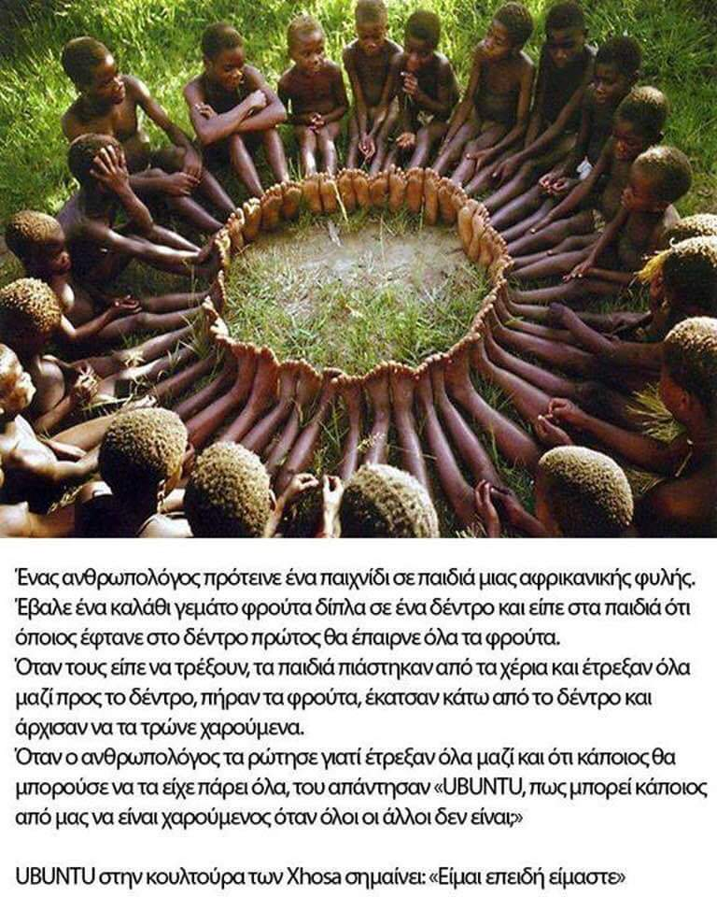
Πώς μπορεί κάποιος από μας να είναι χαρούμενος όταν όλοι οι άλλοι δεν είναι;

Slide 21
UBUNTU
Είμαι … επειδή είμαστε!
Στην κουλτούρα των Xhosa
Καλές γιορτές!!!
Σας ευχαριστώ θερμά!

